Slide 1




MI BIBLIOTECA
Buscador de libros
Bibiana Fariello
Paola Benedictti

Slide 2





APLICACIONES PARA DISPOSITIVOS MÓVILES
Buscador de Libros
El objetivo del proyecto es desarrollar una aplicación móvil funcional que consuma una API pública, aplicando un ciclo de desarrollo profesional desde el diseño hasta la documentación. La app permite buscar libros por título o autor mediante OpenLibrary, visualizar los resultados obtenidos, guardar libros como favoritos y acceder a ellos desde una sección específica
Búsqueda
Favoritos
Persistencia
Configuración
Por título o autor
vía OpenLibrary API
Guardar y gestionar
libros favoritos
Base de datos local
con Room
Configuración
de apariencia

Slide 3




APLICACIONES PARA DISPOSITIVOS MÓVILES
Tecnologías Utilizadas
ARQUITECTURA & STACK
Kotlin + Jetpack Compose
SonarQube + Dependency Check
UI declarativa con Material Design 3
Análisis SAST y seguridad
OpenLibrary API
CI/CD
Búsqueda de libros en tiempo real
Github Action + Fastlane
Room Database
JUnit
Persistencia local de favoritos
Testing unitario

Slide 4
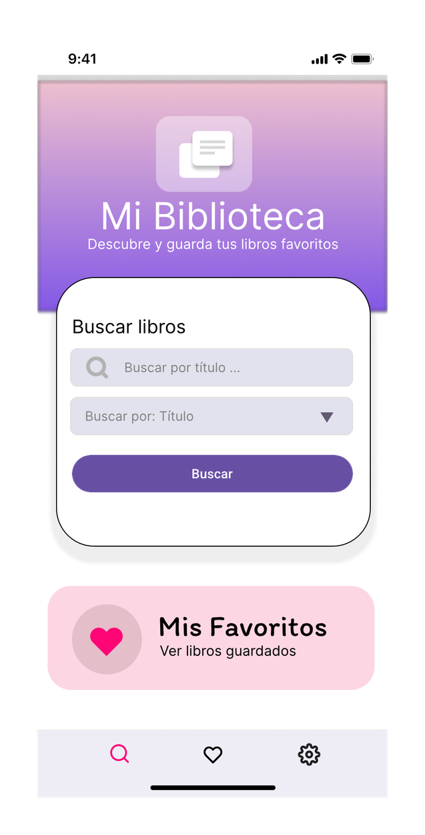
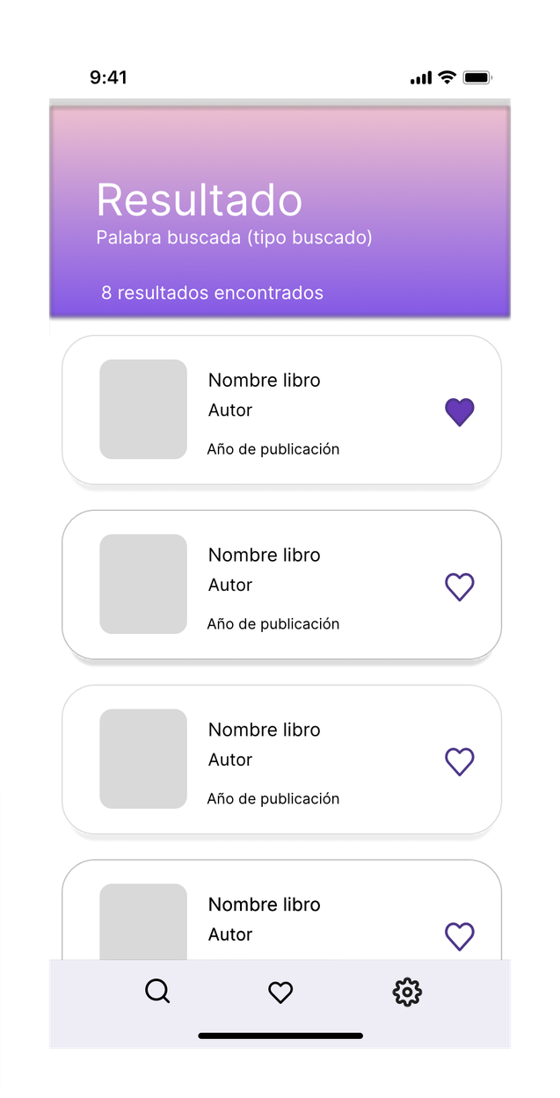
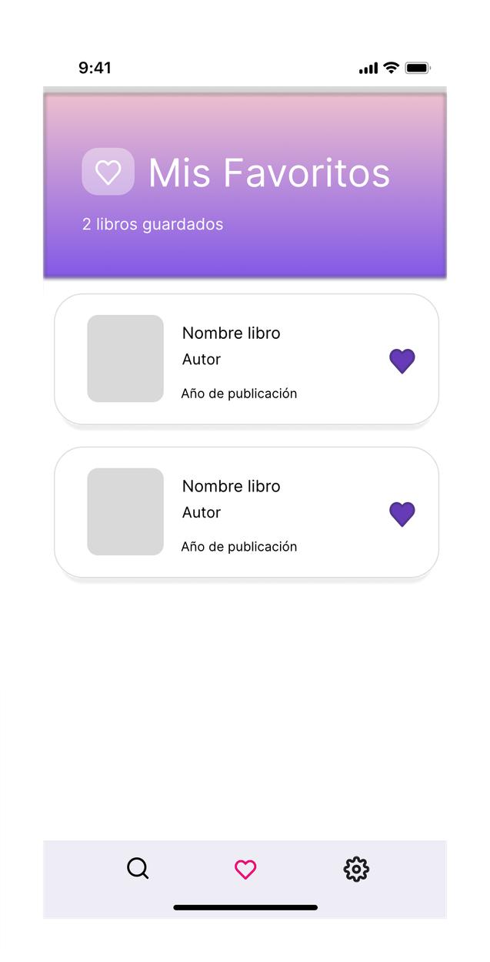
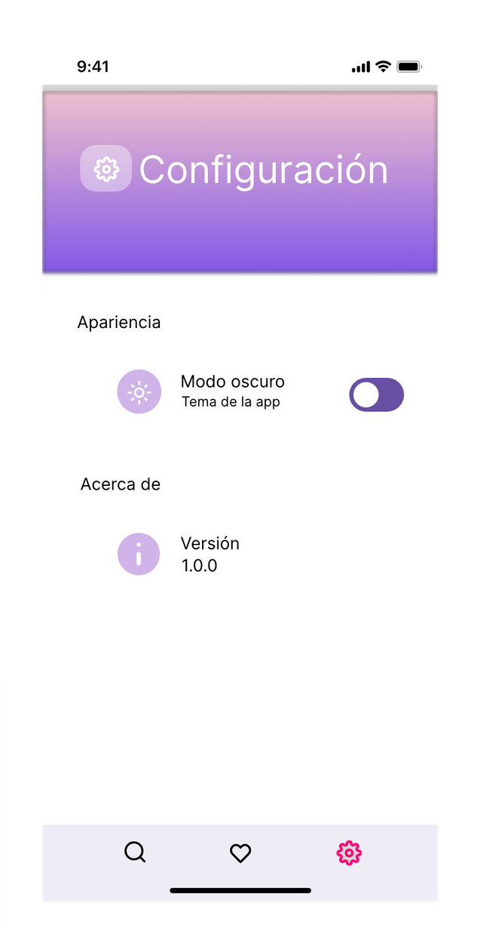







APLICACIONES PARA DISPOSITIVOS MÓVILES
Flujo de pantallas
Inicio / Buscar
Resultados
Favoritos
Configuración
Resultado
Mis Favoritos
Configuración
Mi Biblioteca
Palabra buscada (tipo buscado)
2 libros guardados
8 resultados encontrados
Nombre libro
Autor
Año de publicación
Nombre libro
Autor
Año de publicación
Apariencia
Buscar libros
Modo oscuro
Tema de la app
Buscar por título ...
MOCKS
Buscar por: Título
Nombre libro
Autor
Año de publicación
Nombre libro
Autor
Año de publicación
Acerca de
Buscar
Versión 1.0.0
Nombre libro
Autor
Año de publicación
Mis Favoritos
Nombre libro
Autor
Año de publicación
Título
Título
Título
Título

Slide 5
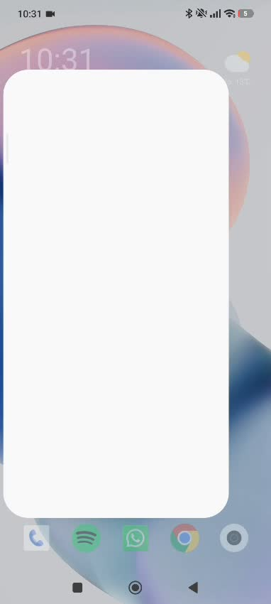
APLICACIONES PARA DISPOSITIVOS MÓVILES
Demostración

Slide 6
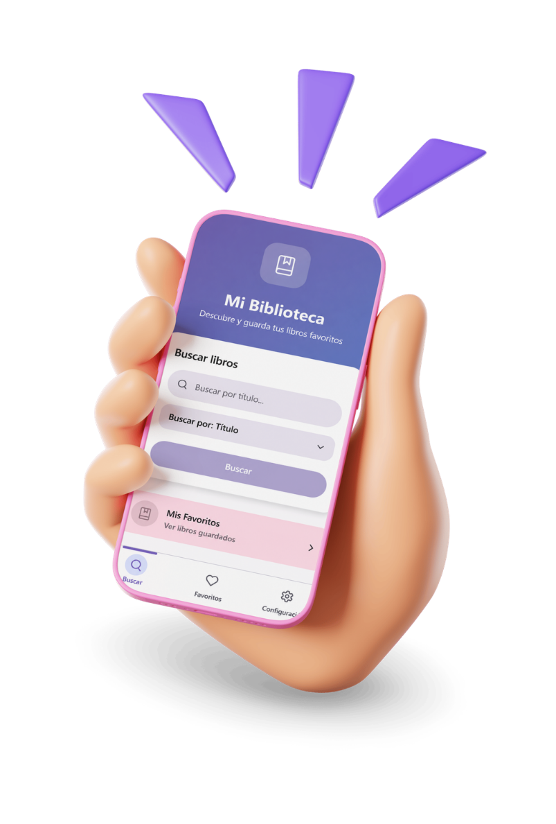
MUCHAS GRACIAS
APLICACIONES PARA DISPOSITIVOS MÓVILES

Slide 7
Inicio / Buscar
Resultados
Favoritos
Configuración
Resultado
Mis Favoritos
Configuración
Mi Biblioteca
Palabra buscada (tipo buscado)
2 libros guardados
8 resultados encontrados
Nombre libro
Autor
Año de publicación
Nombre libro
Autor
Año de publicación
Apariencia
Buscar libros
Modo oscuro
Tema de la app
Buscar por título ...
Buscar por: Título
Nombre libro
Autor
Año de publicación
Nombre libro
Autor
Año de publicación
Acerca de
Buscar
Versión 1.0.0
Nombre libro
Autor
Año de publicación
Mis Favoritos
Nombre libro
Autor
Año de publicación
Título
Título
Título
Título

